Slide 1


Списъци
Основни действия и ползи от списъци
Проект "Отворено учебно съдържание по програмиране и ИТ", СофтУни Фондация
Компютърно моделиране и ИТ
https://github.com/BG-IT-Edu
6 клас

Slide 2

Съдържание
͏Списъци
͏Съхранение на данни
͏Създаване на списък
͏Достъпване на елементи
2
Notes:
2

Slide 3

Списъци
Определение и употреба

Slide 4
Какво е списък?
͏Списък – колекция от данни, която поддържа индекси
Тази колекция е изменяема (може да се променя)
Позволява дублиране на елементи
В Python списъците се записват с квадратни скоби
list_example = ["apple", "banana", "cherry"]
Елемент от списък

Slide 5
Употреба в програмирането
Списъците са много полезни за съхранение на множество елементи
Те могат да се разширяват и свиват
В Python един списък може да съхранява елементи с различни типове данни
Списъците са основата за други абстрактни типове данни като опашки, стекове и др.

Slide 6

Съхранение на данни

Slide 7
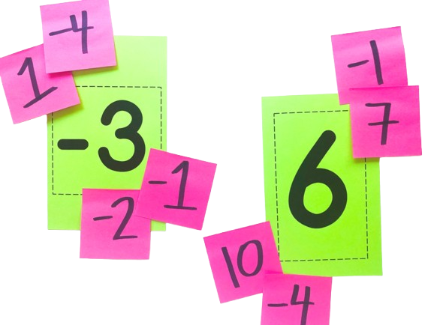
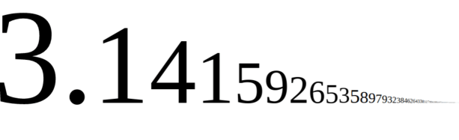
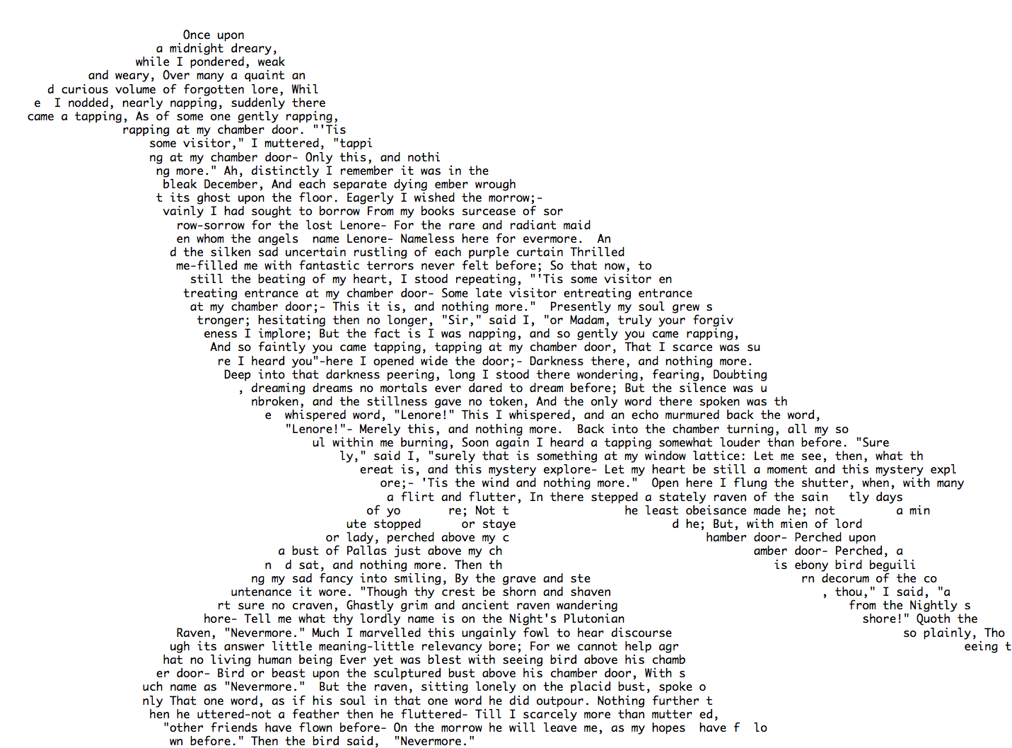
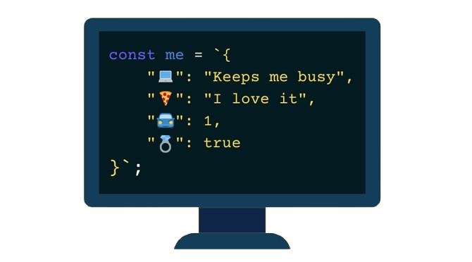
Данни в списъци
В Python списък може да съхранява данни от всякакъв тип като:
Цели числа (integers)
Дробни числа (floats)
Текст (string)
Обекти
Други списъци
Смесени данни

Slide 8
Примери
todo_list = ["Да измия чиниите", "Да изчистя стаята ми"]
Списък с текст
favourite_numbers = [0, 7, 21, 18]
Списък с цели числа
random_list = [6, "Elena", 9.99]
Списък със смесени данни

Slide 9

Създаване на списък

Slide 10
Създаване на списък в Python
Списък може да бъде създаден като:
Изредим съдържанието на списъка със запетаи в квадратни скоби
Използваме функцията list()
my_list = [1, 2, 3]
empty_list = list()

Slide 11
Създаване на списък от текст
Можете да използвате функцията split(), за да разделите текст и да създадете списък
Можете да подадете различен разделител
Разделител
some_text = "a b c"
my_list = some_text.split(" ")
print(my_list) # ['a', 'b', 'c']
some_text = "a, b, c"
my_list = some_text.split(", ")
print(my_list) # ['a', 'b', 'c']

Slide 12
Обединяване на списъци в текст
Можете да създадете текст от списък с помощта на функцията string.join()
Резултатър от join функцията винаги е текст (string)
В Python join може да се използва само при списъци с текст
my_list = ["a", "b", "c"]
print("-".join(my_list)) # a-b-c
Текстов разделител
print("-".join([1, 2, 3])) # error

Slide 13
Достъпване на елементи
[index]
Използване на индексите на отделните елементи

Slide 14
Използване на индекси
Използвайте квадратни скоби, за да получите елемент по неговия индекс
Индексите описват позицията на даден елемент
Винаги започваме да броим индексите от 0
list_of_numbers = [1, 6, 9]
print(list_of_numbers[0]) # 1
print(list_of_numbers[1]) # 6
print(list_of_numbers[2]) # 9

Slide 15
Използване на "–"
В Python можете да използвате отрицателния знак ("–") за достъп до елемент
Отрицателният знак ще започне да брои от края на списъка
my_pets = ["cat", "dog", "parrot"]
print(my_pets[-1]) # parrot
print(my_pets[-2]) # dog
print(my_pets[-3]) # cat

Slide 16
Чудат зоопарк – условие
Намирате се в зоологическата градина и сурикатите изглеждат странно:
Ще получите 3 входни текста: (опашка, тяло, глава)
Пренаредете елементите в масива, така че животното да изглежда нормално: (глава, тяло, опашка)
my tail
my body seems on place
my head is on the wrong end!
['my head is on the wrong end!', 'my body seems on place', 'my tail']

Slide 17
Чудат зоопарк – решение
tail = input()
body = input()
head = input()
meerkat = [head, body, tail]
print(meerkat)

Slide 18
Какво научихме днес?
…
…
…
͏Списък – колекция от данни, която поддържа индекси
Създаване на списъци
my_list = [1, 2, 3]
empty_list = list()

Slide 19
Въпроси?
Проект "Отворено учебно съдържание по програмиране и ИТ", СофтУни Фондация (лиценз CC-BY-NC-SA)
Notes:
19

Slide 20


Лиценз
Този курс (презентации, примери, демонстрационен код, упражнения, домашни, видео и други активи) представлява свободно учебно съдържание и се разпространява под свободен лиценз CC-BY-NC-SA
Проект "Отворено учебно съдържание по програмиране и ИТ" към Фондация "Софтуерен университет":
https://github.com/BG-IT-Edu
Notes:
20

